Slide 1

Penulisan Artikel

Slide 2
Artikel dan Eksposisi
Eksposisi bersandar pada realita sedangkan artikel bersandar pada fakta.
Artikel selalu lebih faktual tidak menceritakan apa yang terjadi pada umumnya tetapi yang terjadi pada orang-orang tertentu yang dikatahui penulisnya.
Eksposisi menceritakan kejadian dari orang banyak yang disebut sebagai realita.
Dalam eksposisi penulisnya yang menguraikan dan membuktikan tesisnya.
Artikel menyuruh orang lain mengungkapkan, menjelaskan dan membuktikan tesisnya.

Slide 3
ARTIKEL dan BISNIS
Sebagian artikel dituliskan orang untuk dimuat di media massa. Jika sebuah artikel berhasil dimuat di surat kabar atau majalah, penulisnya dengan sendirinya akan mendapatkan imbalan berupa uang yang disebut honorarium.

Slide 4
Alat Bantu dalan Menulis Artikel
ANEKDOT
Anekdot adalah istilah yang dipakai untuk ‘pengalaman orang lain’ yang dipakai dalam menulis artikel dan relevan dengan tesisnya. Jadi, anekdot itu adalah sebuah cerita kecil, narasi, yang dikatakan penulisnya. Kadang-kadang penulis mengarang cerita orang lain atau pengalamannya sendiri yang dikatakannya sebagai pengalaman keponakan dan temannya,
Dialog boleh digunakan dalam menuliskan anekdot
Anekdot hanyalah sebuah alat bantu untuk memperkuat tesis

Slide 5
Alat Bantu dalan Menulis Artikel
KUTIPAN
Kutipan adalah alat bantu yang dipakai oleh penulis untuk mendukung kalimat tesis penulis
Kutipan dapat berupa dari sumber buku tertulis dan tidak tertulis.
Buku, syair, lagu, kitab suci, ucapan, sajak, pepatah, atau bahkan lelucon.
Kutipan harus benar dan dapat dipertanggungjawabkan oleh penulis artikel

Slide 6
Bagian-bagian Artikel
LEAD
Awal, kalimat-kalimat pertama dalam tulisan
Pancingan yang membuat pembaca terikat & terus membaca sampai akhir tulisan
Di bagian atas tulisan terdapat judul, nama penulis, dan lead.
Lead bisa berupa kutipan, anekdot, teka-teki, motto, lelucon, pepatah dan lain sebagainya.

Slide 7
Bagian-bagian Artikel
Lead bisa berupa:
Kutipan (syair lagu, kata motivasi, ucapan orang terkenal), pertanyaan, deskripsi singkat, cerita singkat
yang seolah-olah menunjuk pada gagasan utama artikel
Sebagai alat bantu memperjelas maksud yang ingin disampaikan penulis & agar artikel lebih menarik

Slide 8
Bagian-bagian Artikel
ANGLE + TUJUAN = TESIS
Angle atau sudut pandang memperlihatkan posisi penulis. Dari sisi mana/sebagai apa penulis melihat permasalahan yang jadi bahan tulisannya.
Apa tujuan penulis membuat artikel? Apa yang ingin disampaikan?

Slide 9
Bagian-bagian Artikel
ANGLE : mahasiswa
TUJUAN : ingin menyatakan perlu dibuat mata kuliah pendidikan politik di universitas agar mahasiswa memahami peran politik dalam kehidupan masyarakat
TESIS : Mahasiswa perlu diberi mata kuliah pendidikan politik agar mampu melihat gambaran umum situasi bangsa yang menjadi latar permasalahan hidup sehari-hari
JUDUL : “Dibutuhkan, Mata Kuliah Politik untuk Mahasiswa”

Slide 10
Angle Dalam Artikel
Angle adalah gagasan / pesan utama yang ingin disampaikan penulis mirip dg tesis dalam eksposisi
Topik tanpa angle = berkendara tanpa tujuan
Angle memberi tujuan / misi saat menulis
Angle memberi batasan tema, memudahkan penulis memilih mana yang ditulis & mana yang tidak

Slide 11
Angle = Perenungan
Sudut pandang yang berbeda dari sebuah fakta yang juga dialami oleh banyak orang lain.
Merupakan pendapat kita dalam melihat sebuah fakta
Kedalaman berpikir penulisnya terhadap 1 fakta tertentu

Slide 12
Contoh Topik, Cari Anglenya
Agar UKM Naik Kelas dan Berdaya Saing
Nasionalisme dan Online Shop
Menumbuhkan Mental Juara pada Mahasiswa
Toleransi, di Mana Batasnya?

Slide 13
Contoh Topik, Cari Anglenya
5. Make Up dan Citra Diri Remaja
6. Menyejajarkan Ucapan dan Tindakan
7. Tokoh politik atau Teman & Keluarga, Siapa Lebih Penting?
8. Kompetisi dengan Warga Asing di Negeri Sendiri

Slide 14
Bagian-bagian Artikel
KESIMPULAN
Artikel tidak selalu membutuhkan kesimpulan di bagian akhirnya
Ungkapan, pernyataan yang menyengat, yang paling tajam hendaklah ditulis di bagian akhir artikel tersebut
Biasanya penulis meletakan kalimat tesisnya di bagian akhir disebutkan

Slide 15

Fokus Artikel
Berlibur

Slide 16
Memilih Topik Artikel
Starts with the end in mind
Mulai dengan TUJUAN dengan begitu saat menulis sudah ada arah & tahu mau kemana
Harus ada sesuatu yang dikatakan / ingin disampaikan dalam artikel

Slide 17
Memilih Topik Artikel
Apa yang ingin saya sampaikan?
Siapa pembaca yang ingin saya tuju?
Bagaimana tulisan saya bisa memberikan manfaat untuk pembaca?

Slide 18
Memilih Topik Artikel
Fakta (Yang khusus)
Hal yang dekat di hati
Dari pengalaman sehari-hari
Hal yang mengganggu
Tapi Merupakan Gambaran Umum
Gambaran dari suatu fenomena yang luas di balik fakta
Yang bisa dipelajari / hikmah untuk khalayak
Kebermanfaatan

Slide 19
JENIS ARTIKEL
Artikel Eksposisi (Artikel)
Artikel Humor dan Satir
Artikel Pariwisata
Artikel Informatif
Artikel Inspirational

Slide 20
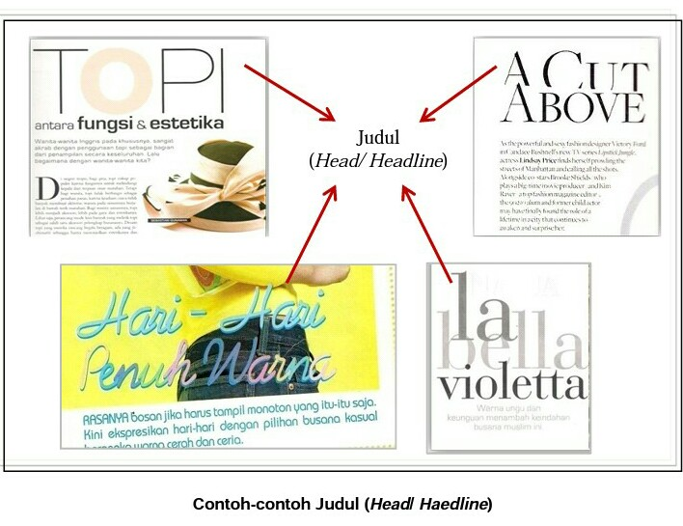
Elemen-elemen Layout Artikel
(TEKS)
JUDUL

Slide 21
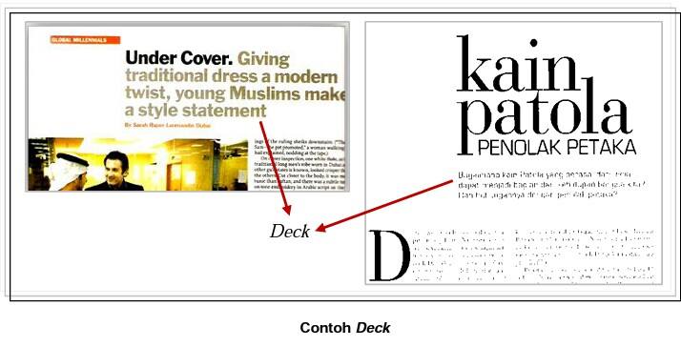
2. DECK

Slide 22
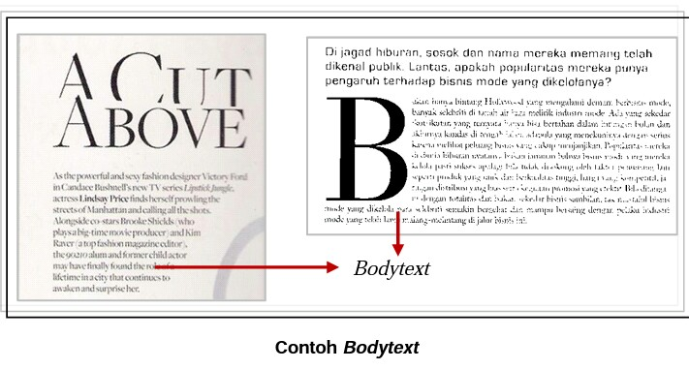
3. BODYTEXT

Slide 23
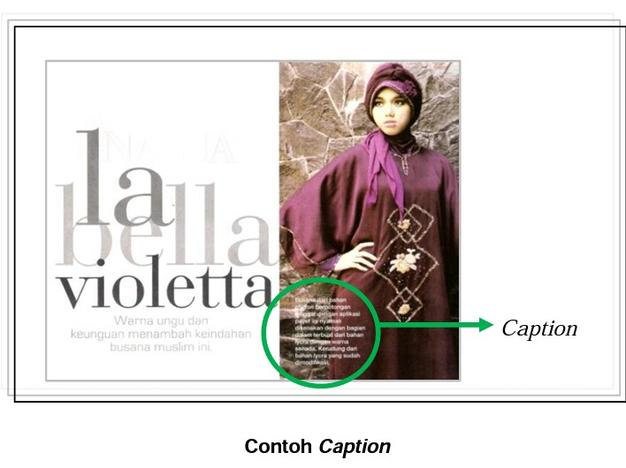
4. CAPTION

Slide 24

Elemen-elemen Layout Artikel
(VISUAL)
FOTO

Slide 25
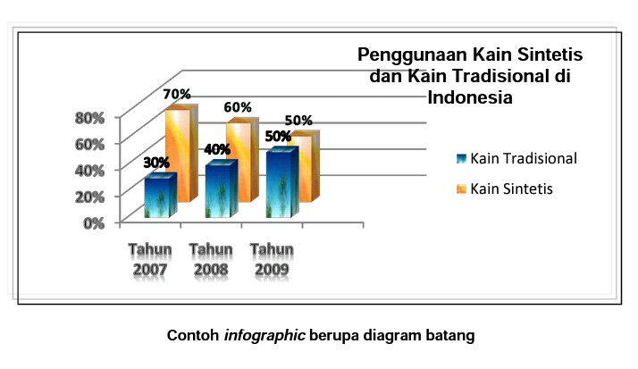
2. GRAFIK

Slide 26
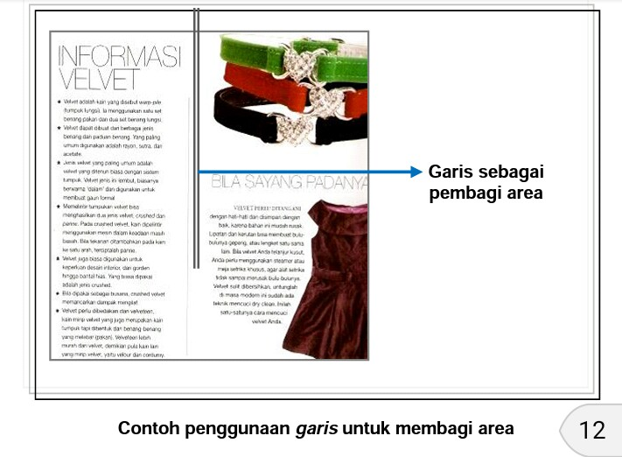
3. GARIS

Slide 27

4. KOTAK

Slide 28
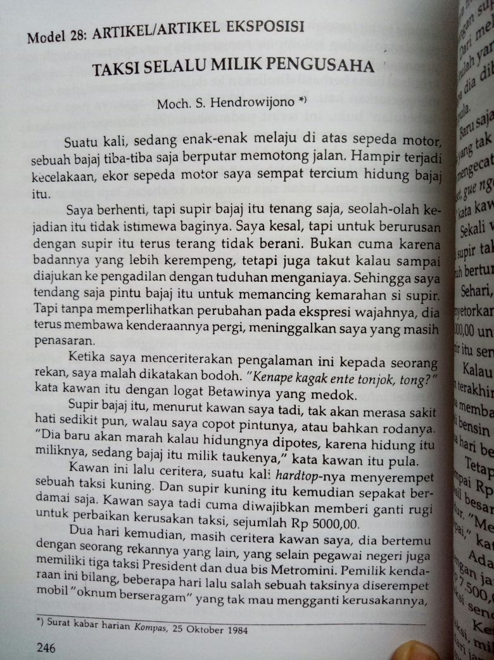

Slide 29
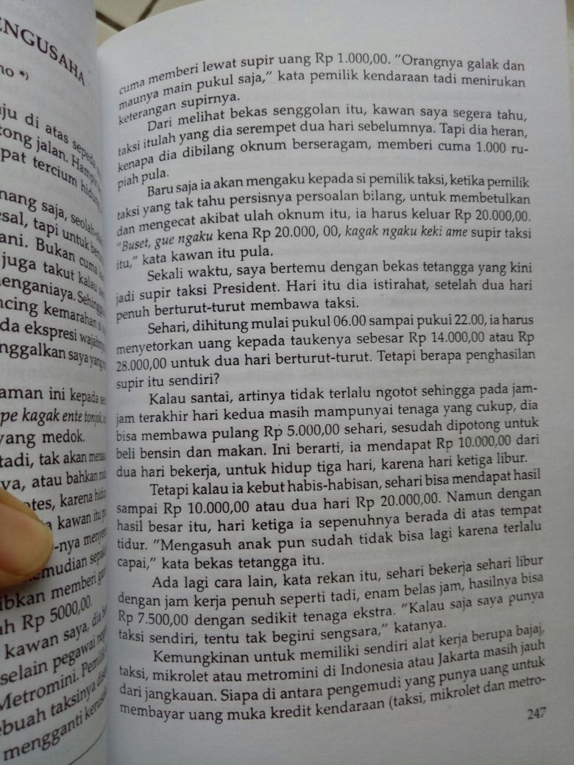

Slide 30
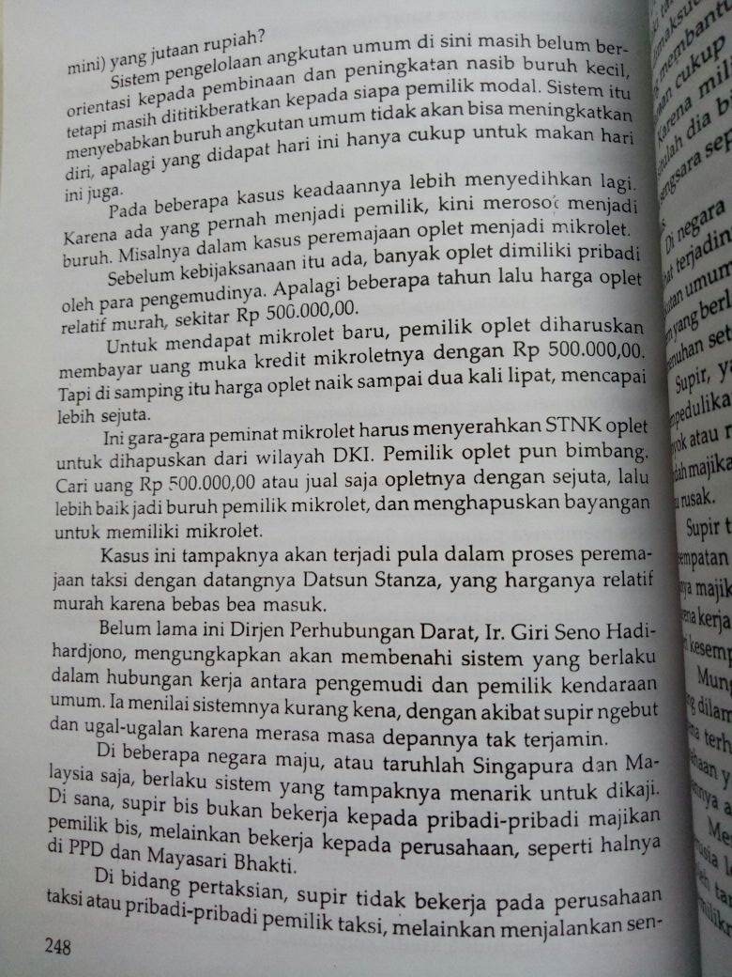

Slide 31
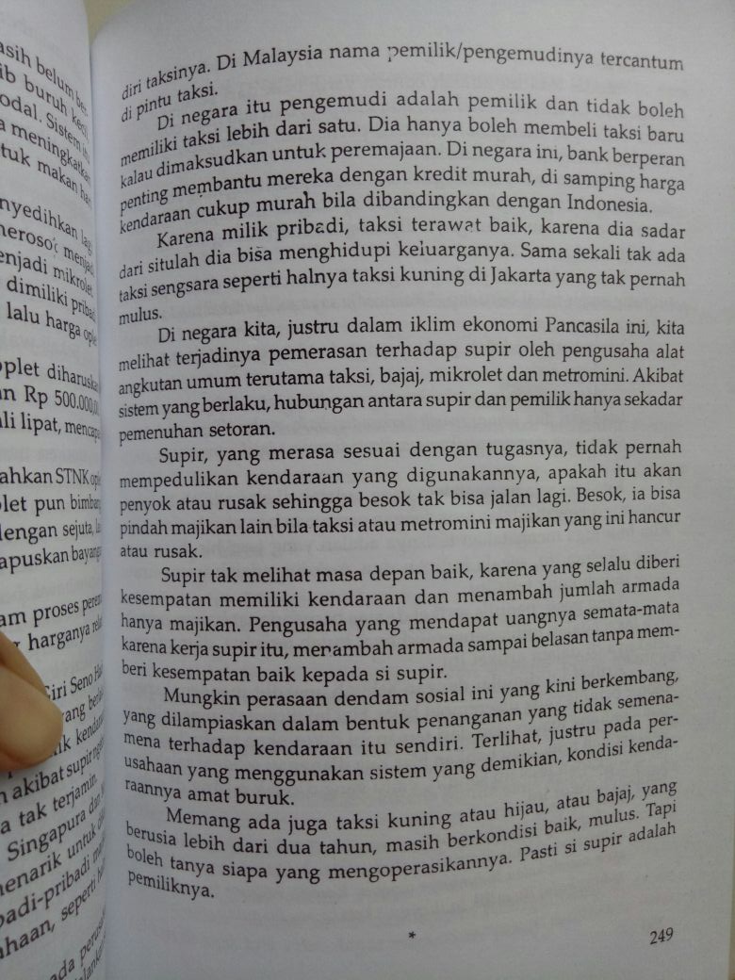

Slide 32
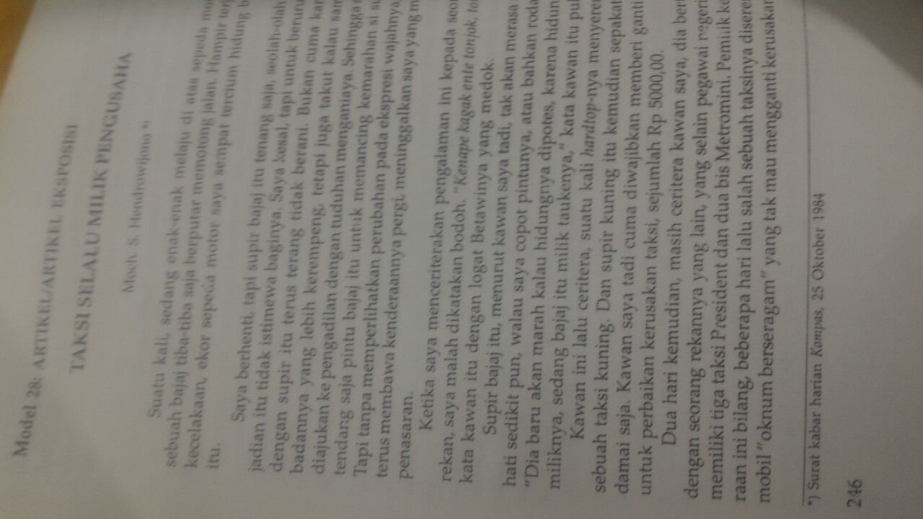

Slide 33
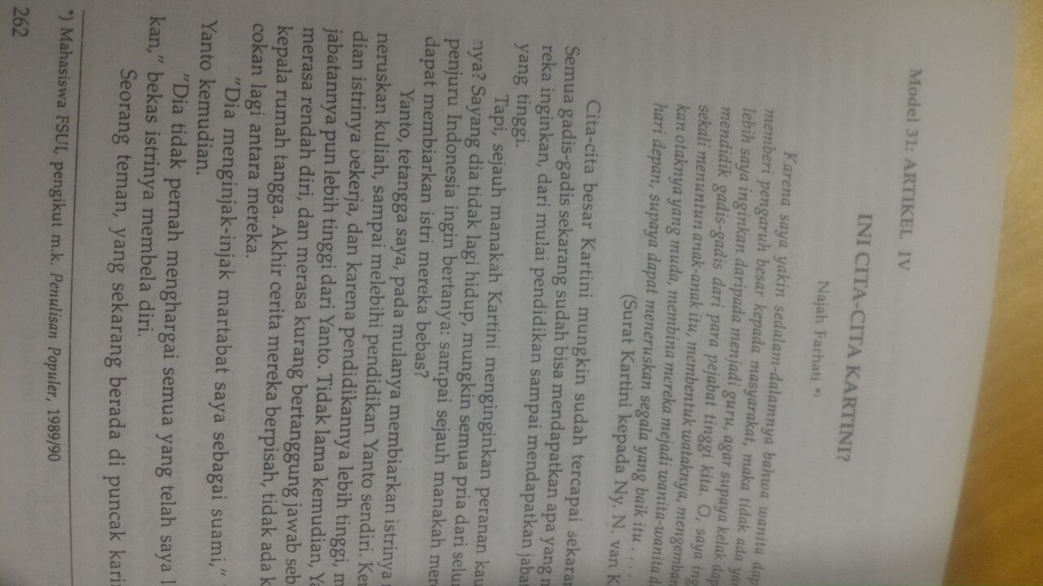

Slide 34
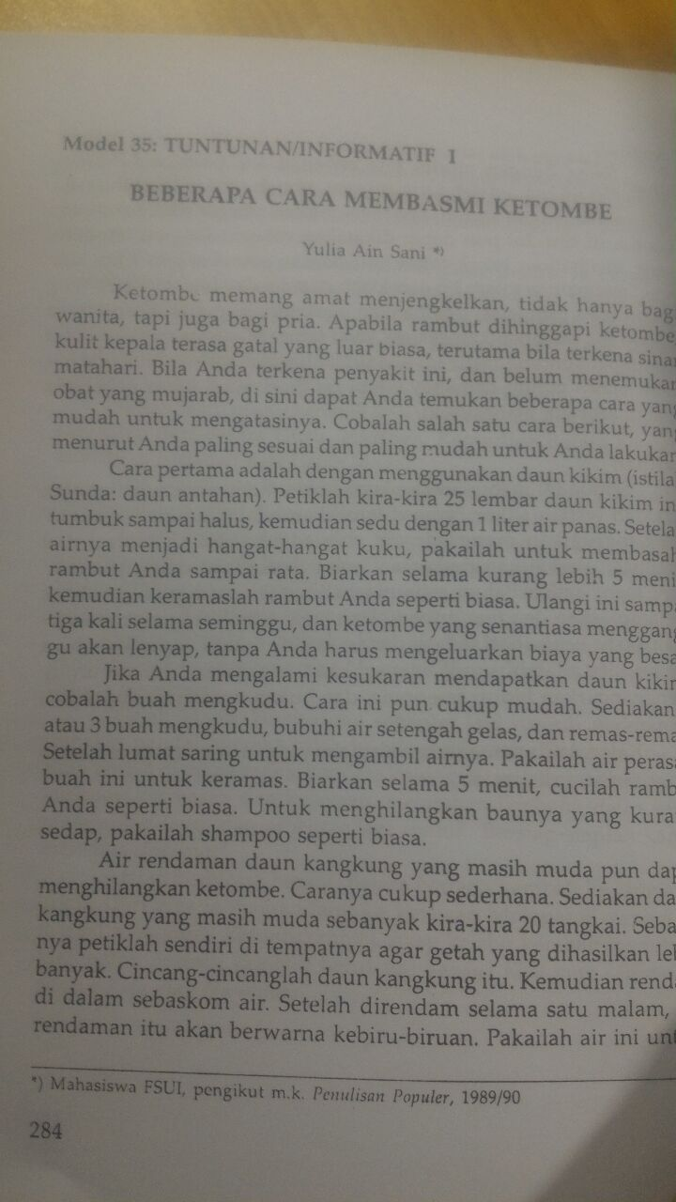

Slide 35
